Slide 1
Tema 3.5: Diagramas de estado

Slide 2
Índice
Diagramas de estado
Representación gráfica
Elementos
Tipos de eventos
Tipos de estados

Slide 3
Diagramas de estado
Los diagramas de estado se utilizan para modelar el comportamiento de un único objeto, están orientados a eventos
Muestran cómo las partes de un modelo UML cambian con el tiempo
Al pasar el tiempo y según suceden los acontecimientos hay cambios que afectan los objetos que nos rodean
Las interacciones de un sistema con los usuarios y con otros sistemas provocan una serie de cambios en los objetos que lo conforman
Notes:
Una máquina de estados especifica la secuencia de estados por la que pasa un objeto durante su vida
La evolución se produce a causa de eventos, bien internos, bien enviados desde otro objeto
También se pueden utilizar para modelar el comportamiento dinámico de otros elementos de modelado (instancias de una clase, un caso de uso o un sistema completo).

Slide 4
Diagramas de estado
Una forma de caracterizar un cambio en un sistema es decir que los objetos que lo componen modificaron su estado como respuesta a una serie de sucesos y al tiempo:
Cuando se acciona el interruptor la luz cambia del estado apagada a encendida
Cuando se presiona un botón del mando a distancia, la televisión cambia su estado para mostrar otro canal

Slide 5
Diagramas de estado
El diagrama de estados en UML captura los cambios
Presenta los estados en los que puede encontrarse un objeto
También incluye las transiciones entre estados
Muestra los puntos inicial y final de una secuencia de cambios de estado
Los diagramas vistos hasta ahora modelan el comportamiento del sistema o de un grupo de clases u objetos.
El diagrama de estados muestra las condiciones de un único objeto

Slide 6
Diagramas de estado
Representan autómatas de estados finitos, desde el punto de vista de los estados y las transiciones
Son útiles sólo para los objetos con un comportamiento significativo
El resto de objetos se puede considerar que tienen un único estado

Slide 7
Diagramas de estado
Cada objeto está en un estado en cierto instante
El estado está caracterizado parcialmente por los valores de los atributos del objeto
El estado en el que se encuentra un objeto determina su comportamiento
Cada objeto sigue el comportamiento descrito en el Diagrama de Estados asociado a su clase

Slide 8
Diagramas de estado
Son autómatas jerárquicos que permiten expresar concurrencia, sincronización y jerarquías de objetos
Son grafos dirigidos
El estado inicial y final están diferenciados del resto
La transición entre estados es instantánea y se debe a la ocurrencia de un evento

Slide 9
Relación con otros diagramas
Diagramas de interacción
Modelan el comportamiento de una sociedad de objetos, mientras que la máquina de estados modela el comportamiento de un objeto individual
Diagramas de actividades
Se centran en el flujo de control entre actividades, no en el flujo de control entre estados.
El evento para pasar de una actividad a otra es la finalización de la anterior actividad

Slide 10

Representación gráfica
Un estado se representa como un rectángulo con bordes redondeados
Las flechas indican una transición de estado
La punta de flecha apunta hacia el estado donde se hará la transición
El estado inicial se representa como un círculo relleno
El estado final se representa como un círculo relleno con borde

Slide 11
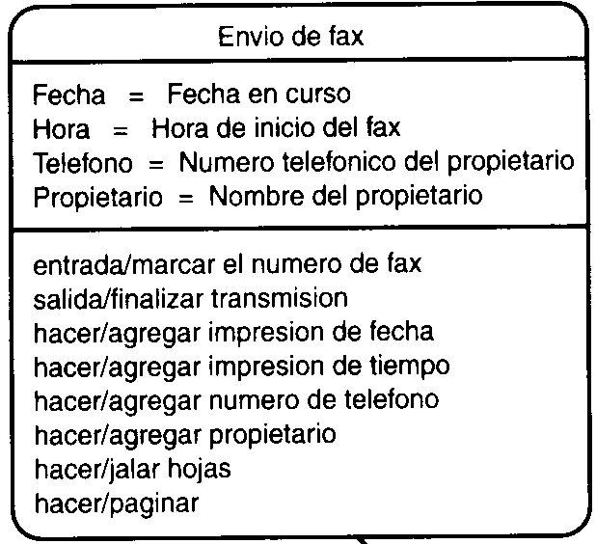
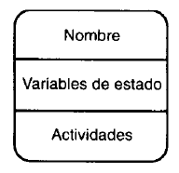
Representación gráfica
En el diagrama de clases una clase tenía tres áreas: nombre de la clase, atributos y métodos.
En el diagrama de estados un estado también puede tener tres áreas: nombre del estado, variables de estado y actividades
Notes:
Diagrama de estados de una máquina de fax
Dentro de un estado pueden ejecutarse dos tipos de comportamientos:
Acciones asociadas a eventos puntuales que ocurren dentro de un estado
Acción de entrada: entry -> qué sucede cuando el sistema entra al estado
Acción de salida: exit -> qué sucede cuando el sistema sale del estado
Acción por evento interno: evento
Actividades asociadas al estado como tal: do -> qué sucede cuando el sistema está en el estado
Una actividad es duradera e interrumpible
Puede modificar una condición que genere un evento de cambio

Slide 12
Representación gráfica: Actividades internas
Se puede especificar el hacer una acción como consecuencia de entrar, salir o estar en un estado:

Slide 13
Representación gráfica: Actividades internas
Se puede especificar el hacer una acción cuando ocurre en dicho estado un evento que no conlleva salir del estado:

Slide 14
Representación gráfica
Las variables de estado como cronómetros o contadores son, en ocasiones, de ayuda
Las actividades constan de sucesos y acciones
Tres de las más utilizadas son:
Entrada: qué sucede cuando el sistema entra al estado
Salida: qué sucede cuando el sistema sale del estado
Hacer: qué sucede cuando el sistema está en el estado

Slide 15
Elementos: Estados
Un estado es una situación en la vida de un objeto caracterizada por satisfacer una condición: esperar un evento (estática) o realizar una actividad (dinámica)
Cada estado tiene un nombre
El estado de un objeto está relacionado con los valores de sus atributos, los enlaces con otros objetos y las actividades que esté realizando

Slide 16
Elementos: Eventos
Un evento representa la ocurrencia de un suceso, dentro o fuera del objeto, que provoca un cambio de estado en el objeto (dispara una transición)
La sucesión de transiciones marca el “camino” seguido por el objeto entre los estados

Slide 17
Elementos: Transiciones
Una transición es una relación entre dos estados: indica que cuando ocurre un evento, el objeto pasa de un estado a otro
Un estado tiene duración, una transición es inmediata
Una transición puede tener varios eventos vinculados

Slide 18
Elementos: Transiciones
Una transición tiene tres partes opcionales:
Evento: suceso en el tiempo
Condición o guarda: autoriza la transición si se cumple la condición
Acción: operación atómica que se ejecuta antes de que la transición alcance el nuevo estado
Se representan mediante la siguiente notación:
Evento[condición]/acción

Slide 19
Elementos: Transiciones
La transición puede depender de que se cumplan ciertas condiciones:

Slide 20
Elementos: Transiciones
Podemos especificar la ejecución de una acción como consecuencia de la transición:
Dicha acción también se considera instantánea

Slide 21
Elementos: Transiciones
Podemos especificar el envío de un evento a otro objeto como consecuencia de la transición:
a
Evento( arg1, arg2 )[ condición ] / ^otro_objeto.evento(arg2)
b

Slide 22
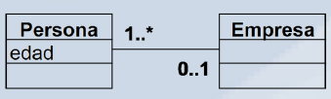
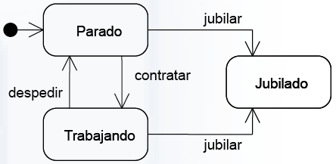
Ejemplo: estados, transiciones y eventos
Diagrama de clases
Diagrama de estados

Slide 23
Elementos
Evento
Acontecimiento significativo que ocupa un lugar en el tiempo y en el espacio (un estímulo que puede disparar una transición entre estados):
Levantar el auricular telefónico
Estado
Condición o situación de un objeto en un momento determinado donde:
Se satisface alguna condición, se realiza alguna actividad o se espera algún evento
Un teléfono está en estado “ocioso” una vez que se pone en su sitio el auricular y mientras no lo levantemos
Notes:
Estado
Condición o situación de un objeto en un momento determinado: el tiempo que transcurre entre eventos

Slide 24
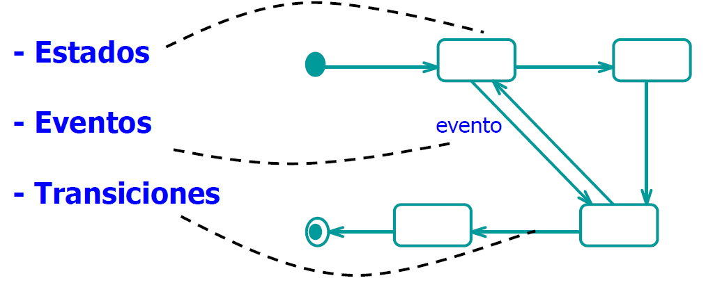
Elementos
Transición
Relación entre dos estados: indica que cuando ocurre un evento, el objeto pasa de un estado a otro (Evento/[Condiciones]/Acción)
Cuando ocurre el evento “levantar auricular” el teléfono realiza la transición del estado “ocioso” al estado “activo”
Notes:
Actividad
Ejecución no atómica en curso dentro de una máquina de estados
Acción
Computación atómica ejecutable que produce un cambio de estado en el modelo o devuelve un valor

Slide 25
Tipos de eventos
Un evento es la especificación de un acontecimiento significativo, ubicado en el tiempo y en el espacio
Se utilizan en máquinas de estado para modelar la aparición de un estímulo que puede disparar la transición de un estado a otro
Pueden ser:
Síncronos
Llamadas (invocación de operaciones)
Asíncronos
Señales, Paso de tiempo, Cambio de estado

Slide 26
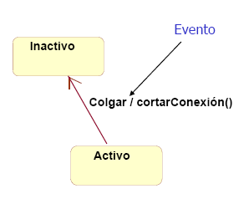
Tipos de eventos
Declaración de un evento Colgar de tipo Señal
El evento Colgar produce un cambio desde el estado Activo al estado Inactivo
Además se lleva a cabo la acción cortarConexión

Slide 27
Tipos de eventos
En cuanto a dónde acontecen, pueden ser:
Externos, si fluyen entre el sistema y sus actores (pulsación del ratón)
Internos, si fluyen entre objetos del sistema (una excepción)
En UML se pueden modelar cuatro clases de eventos:
De Señal: Recepción de una comunicación asíncrona, explícita y con nombre, entre objetos.
De Llamada: Recepción, por un objeto, de una petición explícita síncrona.
De Tiempo: Llegada de un tiempo absoluto o transcurso de una cantidad relativa de tiempo.
De Cambio: Un cambio en el valor de una expresión booleana.

Slide 28
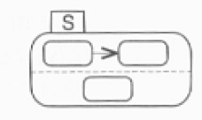
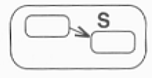
Tipos de estados
Simple
Sin estructura interna
Compuesto
Tiene estructura interna con varios estados interiores (subestados)
Estado ortogonal (subestados concurrentes)
Se divide en dos o más regiones
Cuando el estado está activo significa que lo está uno de los subestados de cada región
Estado no ortogonal (subestados secuenciales
Contiene uno o más subestados directos
Cuando el estado está activo significa que lo está uno y solo uno de los subestados

Slide 29
Tipos de estados
Estado ortogonal Estado no ortogonal

Slide 30
Tipos de estados
Estado inicial
Indica el punto de comienzo por defecto para la máquina de estados o para el subestado
Estado final
Indica que la ejecución de la máquina de estados o estado que lo contiene, ha finalizado
Si la máquina tiene uso infinito, puede no tener estado final (pero siempre tendrá estado inicial)

Slide 31
Tipos de estados
Un subestado es un estado anidado dentro de un estado compuesto
Los subestados dentro de un estado compuesto pueden ser concurrentes (estado compuesto ortogonal) o secuenciales (estado compuesto no ortogonal)
Una transición desde fuera de un estado compuesto puede apuntar a:
El estado compuesto (la máquina de estados anidada debe incluir un estado inicial, al cual pasa el control al entrar al estado compuesto)
Un subestado anidado (el control pasa directamente a él)

Slide 32
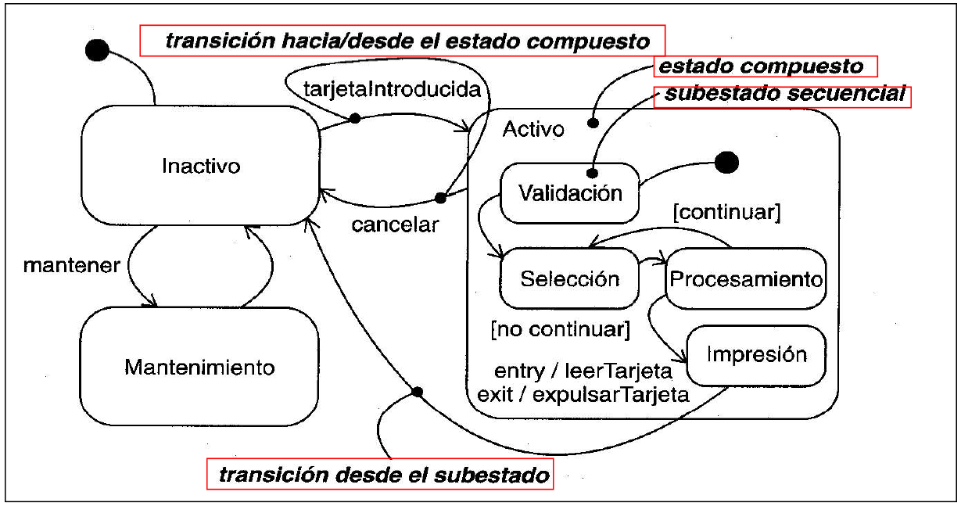
Tipos de estados
Ejemplo subestados secuenciales:
Cajero automático

Slide 33
Tipos de estados
Subestados concurrentes
Las regiones ortogonales permiten especificar dos o más máquinas de estados anidadas que se ejecutan en paralelo en el contexto del objeto que las contiene
El estado compuesto acaba mediante una sincronización de las regiones ortogonales: las regiones que alcanzan sus estados finales quedan a la espera hasta que todas las regiones acaban, y entonces concluye el estado compuesto
Cada región ortogonal puede tener un estado inicial, un estado final y un estado de historia (estado histórico).
Notes:
Estado de historia:

Slide 34
Tipos de estados
Un estado histórico indica que un estado compuesto recordará el último subestado activo cuando el objeto salga y vuelva al estado compuesto
Ejemplo: Cuando se desactiva el protector de pantalla por el movimiento del ratón, la pantalla no vuelve a su estado inicial como si se reiniciara el PC, sino que se mostrará tal y como se dejó antes de que se activara el protector de pantalla

Slide 35
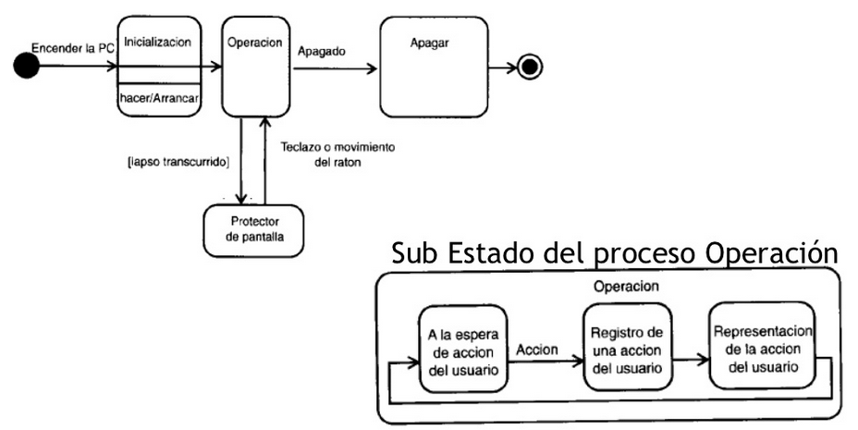
Tipos de estados
Ejemplo: Protector de pantalla

Slide 36
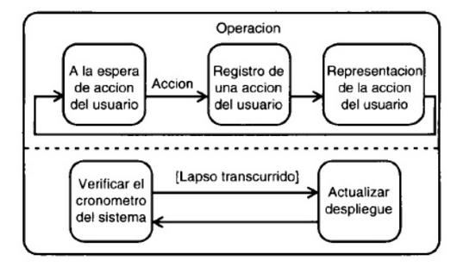
Tipos de estados
Subestado concurrente: Operación

Slide 37
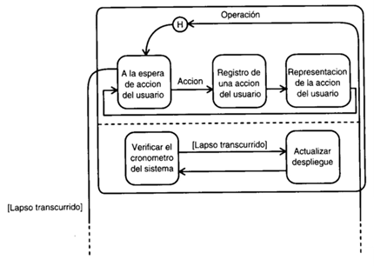
Tipos de estados
Estado histórico dentro del estado concurrente Operación

Slide 38
Tipos de estados
Transición de División (Fork)
El control pasa de un estado simple a varios estados ortogonales, cada uno de una región ortogonal diferente
Las regiones para las que no se especifica subestado destino toman como tal, por defecto, el estado inicial de la región
Transición de Unión (Join)
Varias entradas, cada una de un subestado de una región ortogonal diferente, pasan el control a un único estado simple
Puede tener un evento disparador
La transición ocurre si todos los subestados origen están activos
El control sale de todas las regiones ortogonales, no solo de las que tienen subestado de entrada a la unión

Slide 39
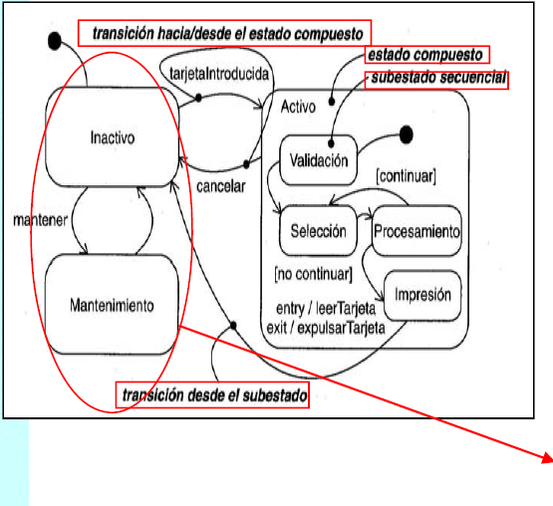
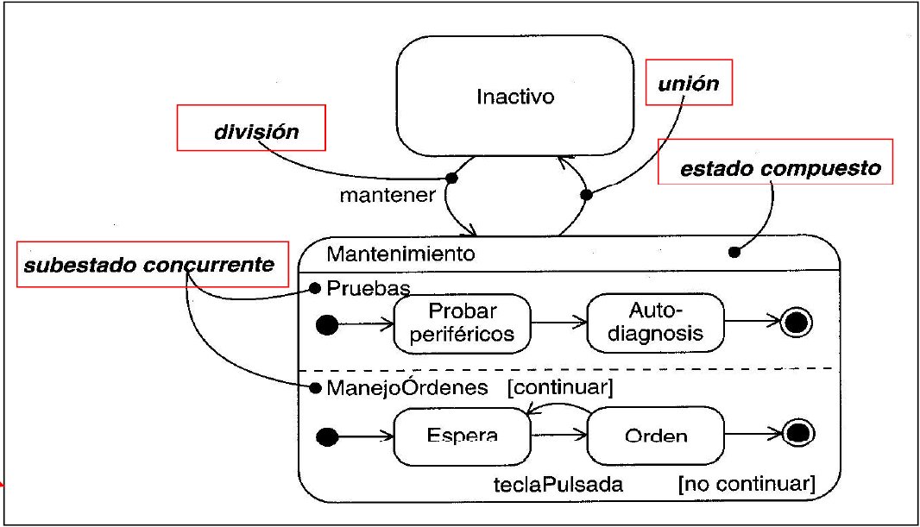
Tipos de estados
Ejemplo subestados concurrentes:
Cajero automático

Slide 40
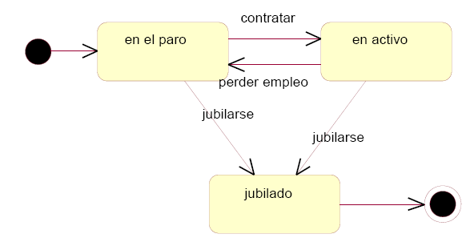
Ejemplo: Diagrama de estado
Ejemplo: para la clase persona

Slide 41
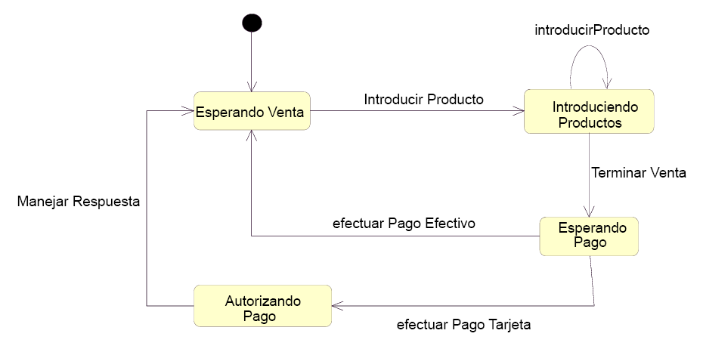
Ejemplo: Diagrama de estados
Ejemplo de Diagrama de Estados de un caso de uso
Notes:
Un diagrama de estados está bien estructurado si:
▪ Es sencillo (no tiene ningún estado o transición innecesario).
▪ Tiene un contexto claro (tiene acceso a todos los objetos visibles dentro del objeto que la contiene).
▪ Es eficiente (su comportamiento lo lleva a cabo con equilibrio entre tiempo y recursos).
▪ Es comprensible (los nombres de los estados y transiciones provienen del vocabulario del sistema).
▪ No tiene muchos niveles de anidamiento. (1 o 2 niveles de subestados suele ser suficiente).
▪ No abusa de las regiones ortogonales (subestados concurrentes).
Al dibujar diagramas de estados en UML 2:
▪ Evitar los cruces entre transiciones.
▪ Expandir los estados compuestos sólo cuando sea necesario por motivos de comprensión

Slide 42
Actividades
Las actividades son similares a las acciones pero tienen duración y se ejecutan dentro de un estado del objeto.
Las actividades pueden interrumpirse en todo momento, cuando se desencadena la operación de salida del estado

Slide 43
Actividades
Cuando una actividad finaliza se produce una transición automática de salida del estado
[ not condición ]
a
b
do: actividad
[ condición ]
b

Slide 44
Generalización de Estados
Podemos reducir la complejidad de estos diagramas usando la generalización de estados.
Distinguimos así entre superestado y subestados
Un estado puede contener varios subestados disjuntos.
Los subestados heredan las variables de estado y las transiciones externas.

Slide 45
Generalización de Estados

Slide 46
Generalización de Estados
Quedaría como:

Slide 47
Generalización de Estados
Es preferible tener estados iniciales de entrada a un nivel de manera que desde los niveles superiores no se sepa a qué subestado se entra:

Slide 48
Generalización de Estados
La agregación de estados es la composición de un estado a partir de varios estados independientes
La composición es concurrente por lo que el objeto estará en alguno de los estados de cada uno de los subestados concurrentes

Slide 49
Generalización de Estados

Slide 50
Destrucción del Objeto
Destrucción de objetos
La destrucción de un objeto es efectiva cuando el flujo de control del autómata alcanza un estado final no anidado.
La llegada a un estado final anidado implica la “subida” al superestado asociado, no el fin del objeto.

Slide 51
Destrucción del Objeto
crash
En vuelo
despegar
aterrizar
Crear()
En tierra

Slide 52
Transiciones temporizadas
Las esperas son actividades que tienen asociada cierta duración
La actividad de espera se interrumpe cuando el evento esperado tiene lugar
Este evento desencadena una transición que permite salir del estado que alberga la actividad de espera. El flujo de control se transmite entonces a otro estado

Slide 53
Transiciones temporizadas
a
/ Abrir ranura
esperar dinero
entry: Mostrar mensaje
anular transacción
do: Esperar 30 segundos
exit: cerrar ranura
Si en 30 segundos no se introduce el dinero se termina la actividad pasando a anular la transacción. En cualquier caso se cierra la ranura.
Depósito efectuado
b

Slide 54
Transiciones temporizadas
a
/ Abrir ranura
esperar dinero
Temporizador
(30 segundos)
entry: Mostrar mensaje
anular transacción
exit: cerrar ranura
Depósito efectuado
b

Slide 55
Ejercicio
Una cuenta bancaria puede estar activa, suspendida o cerrada.
Cuando está activa puede estar en azul (si el saldo es positivo) o en rojo (si el saldo es negativo)
Realizar el diagrama de estados

Slide 56
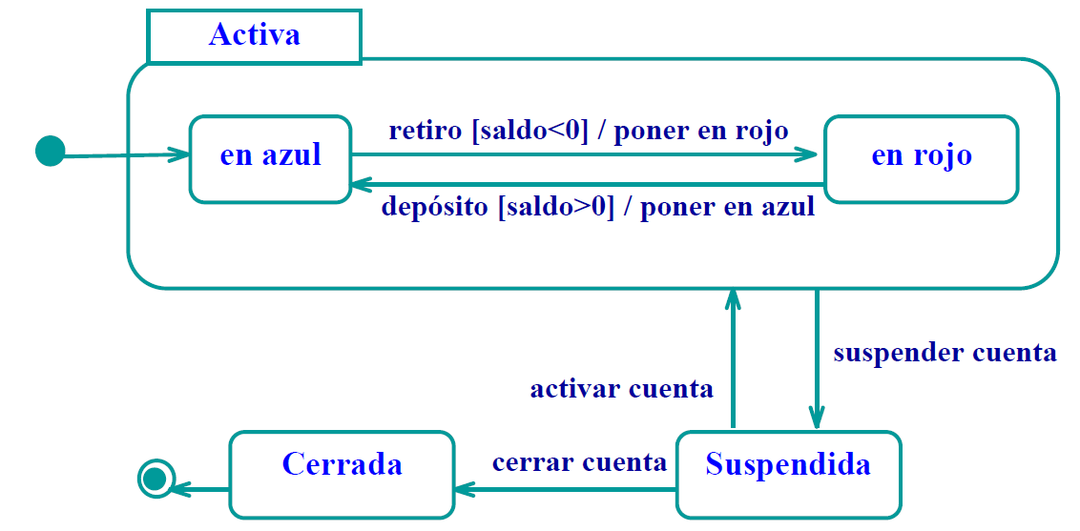
Solución

Slide 57
Ejercicio
Una carta certificada pasa por varios estados: enviada, entregada al destinatario, en espera de entregar en la oficina de correos, reenviada al remitente
Realiza el diagrama de estados desde que la carta es entregada en la oficina de correos hasta el momento en que se le entrega al destinatario
Existen dos casos:
Si el destinatario está presente se le entrega directamente la carta
Si el destinatario está ausente cuando llega la carta, se conserva la carta en la oficina de correos a la espera de una posible entrega. Si el destinatario no la recoge antes del final del plazo máximo se le devuelve al remitente

Slide 58
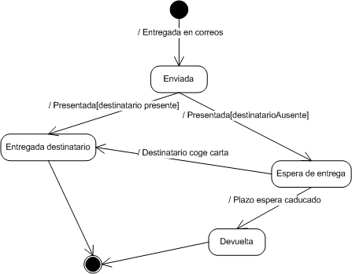
Solución

Slide 59
Ejercicio
Modelar el comportamiento de una cadena de música. Esta puede estar encendida (ON) o apagada (Standby). La cadena tiene reproductor de CD, Radio y Cinta. Se cambia de uno a otro con el botón “mode”. Cuando se enciende la cadena se recuerda el último estado en el que estuvo.

Slide 60
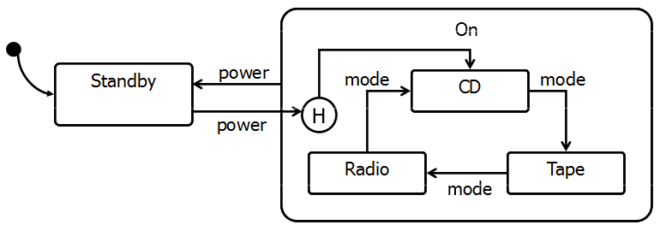
Solución
Notes:
Modelar el comportamiento de una cadena de música. Esta puede estar encendida (ON) o apagada (Standby). La cadena tiene reproductor de CD Radio y Cinta. Se cambia de uno a otro con el botón mode. Cuando se enciende la cadena se recuerda el último estado en el que estuvo.

